Slide 1
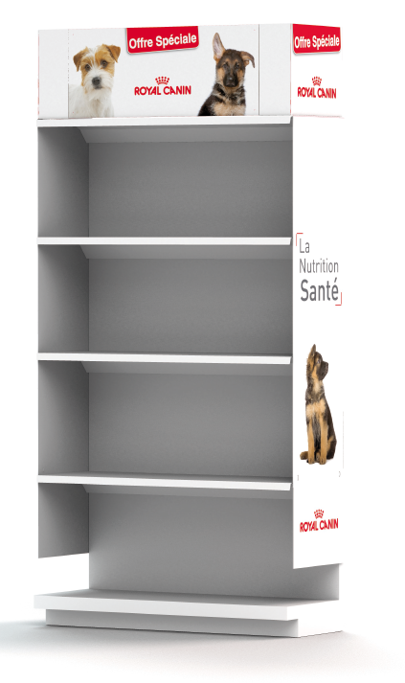
HABILLAGE TG CHIEN 2015
CODE MINOS :
N00195

